Slide 1
PRŮBĚHOVÝ ČAS
VY_12_INOVACE_AJ_I_22

Slide 2
VY_12_INOVACE_AJ_I_22
Vzdělávací materiál
Projekt MŠMT ČR Číslo projektu Název školy Název projektu Klíčová aktivita I/2 | EU PENÍZE ŠKOLÁM CZ.1.07./1.4.00/21.2893 ZŠ a MŠ Černovice Ekoš a my – hledáme cesty Inovace a zkvalitnění výuky směřující k rozvoji čtenářské a informační gramotnosti
Charakteristika vzdělávacího materiálu
Název materiálu | Průběhový čas
Autor | Mgr. Martina Peterková
Datum vzniku materiálu | 21. 10. 2012
Třída | 5. třída
Vzdělávací oblast | Jazyk a jazyková komunikace
Vzdělávací obor | Anglický jazyk I.
Tematický okruh | Průběhový čas
Téma | Tvorba průběhového času přítomného
Anotace | Žáci si podle fotografií opakují průběhový čas.
Hodnocení vzdělávacího materiálu
Datum ověření ve výuce | 31. 10. 2012
Zhodnocení materiálu | Žáci zvládli práci bez obtíží, byla pro ně zajímavá.
Materiál je určen pro bezplatné používání pro potřeby výuky a vzdělávání na všech typech škol a školských zařízení.
Jakékoliv další využití materiálu podléhá autorskému zákonu.
Autorem materiálu a všech jeho částí, není-li uvedeno jinak, je Mgr. Martina Peterková.

Slide 3
This is Petra. Look and read what is she doing write now.

Slide 4
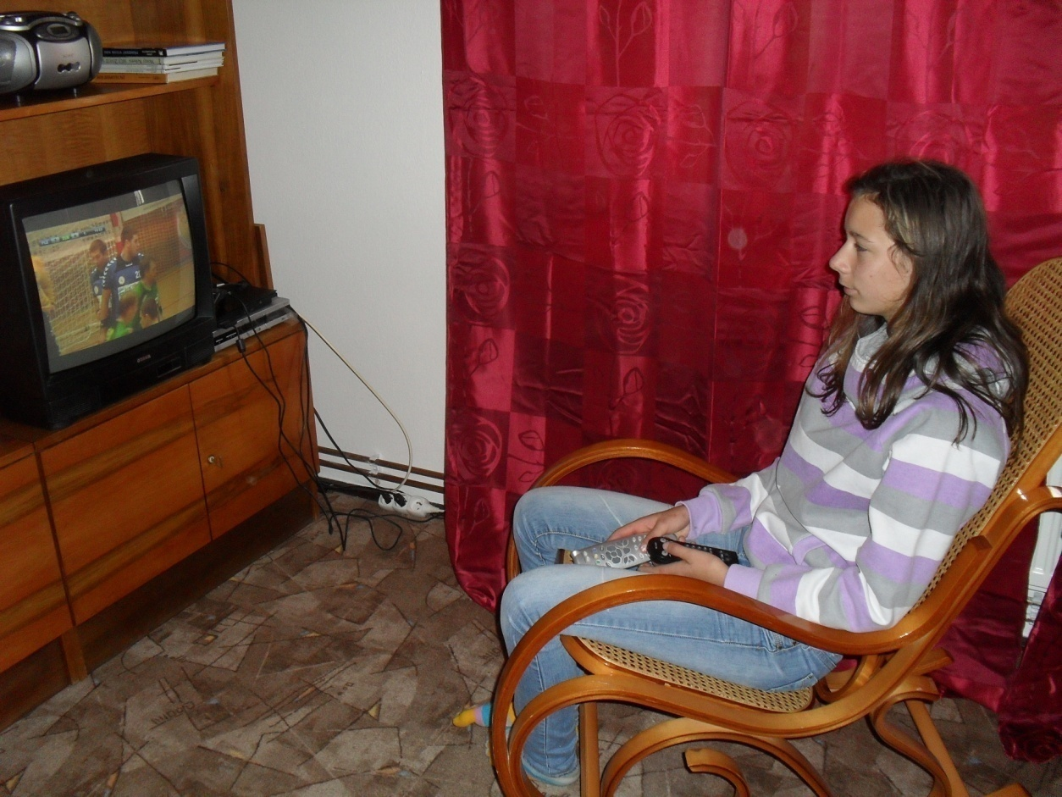
I am watching TV right now.

Slide 5
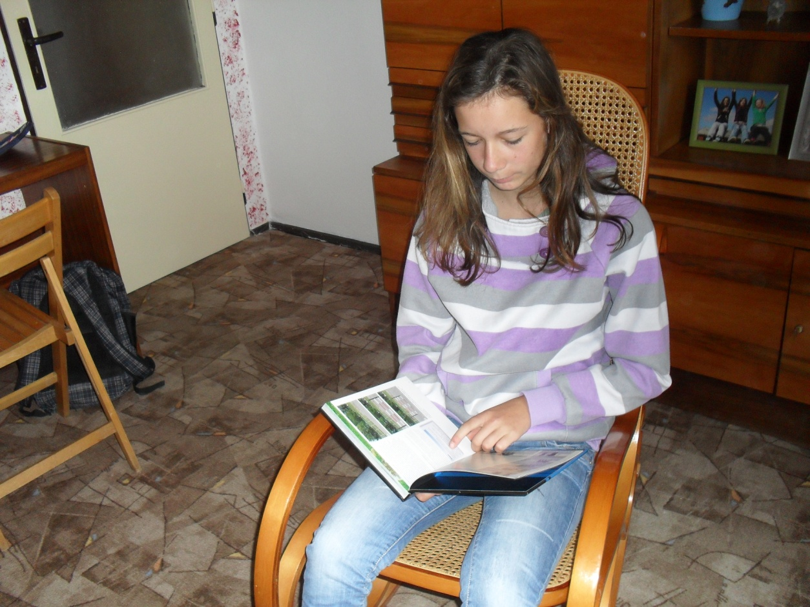
I am reading
a book.

Slide 6
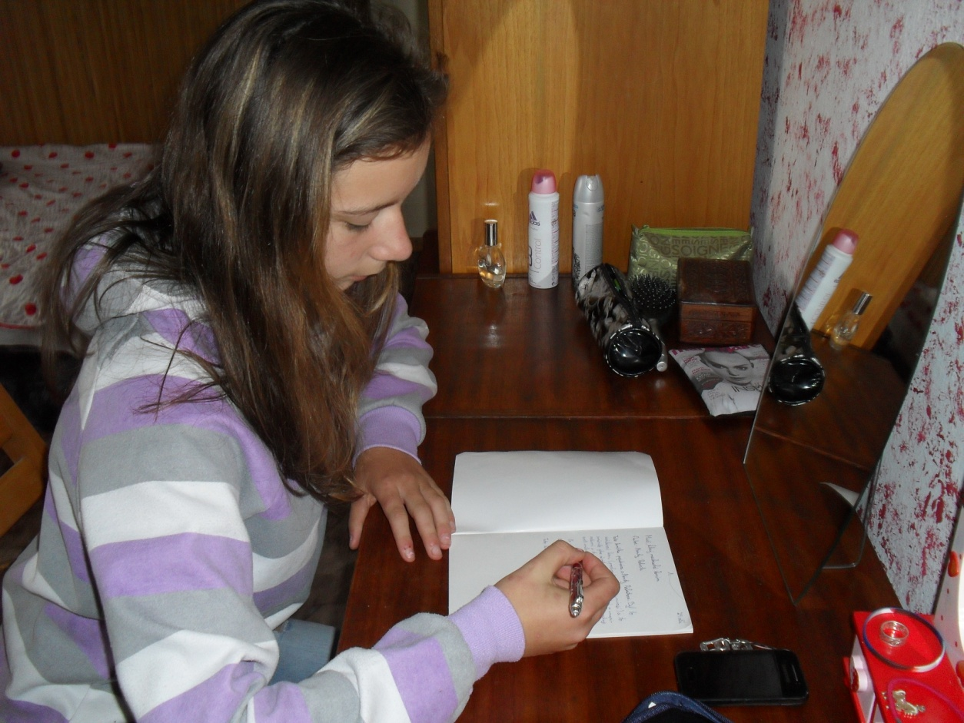
I am doing my homework.

Slide 7
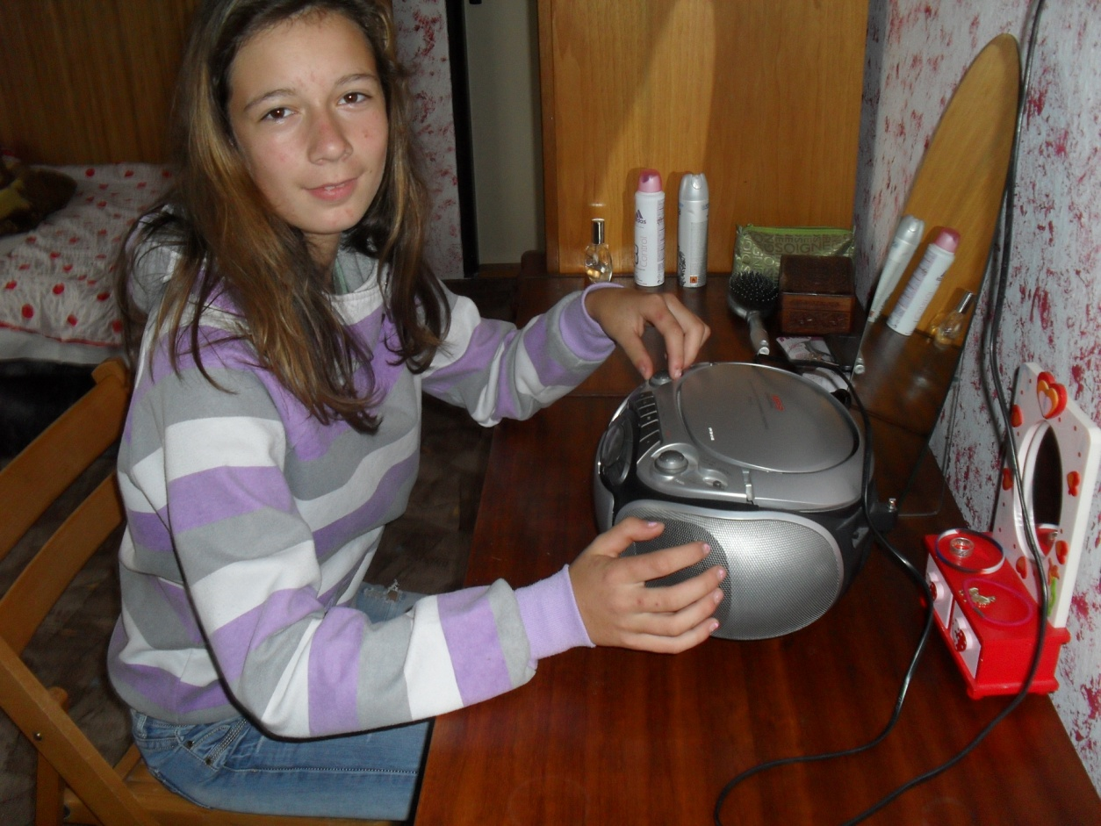
I am listening
to the music.

Slide 8
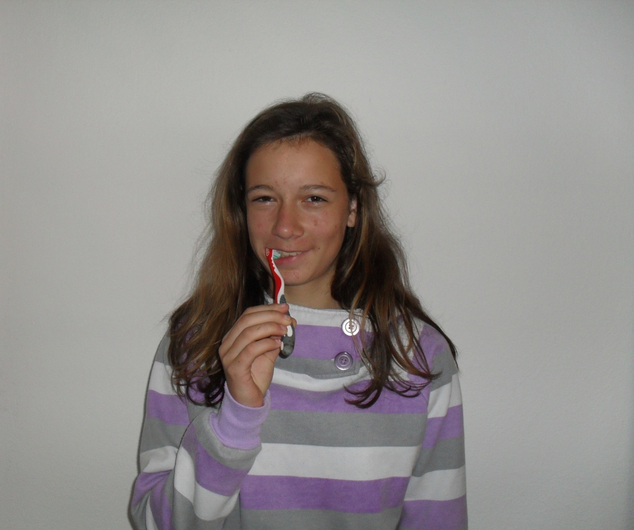
I am cleaning my teeth.

Slide 9
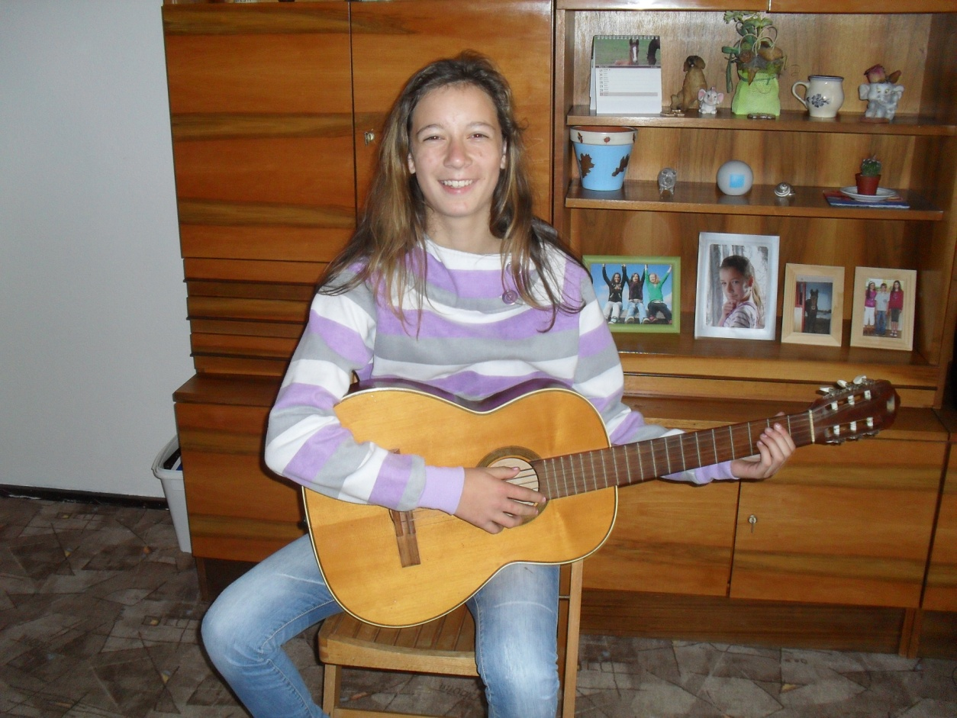
I am playing the guitar.

Slide 10
Teď zkus říct sám/sama, co dělá Petra právě teď.

Slide 11
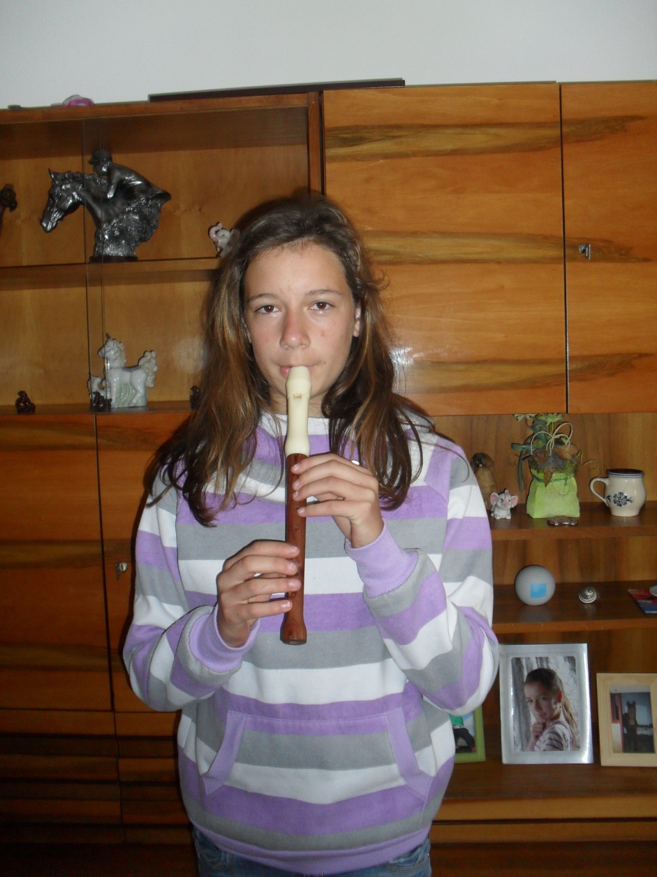
She is playing the flute.

Slide 12
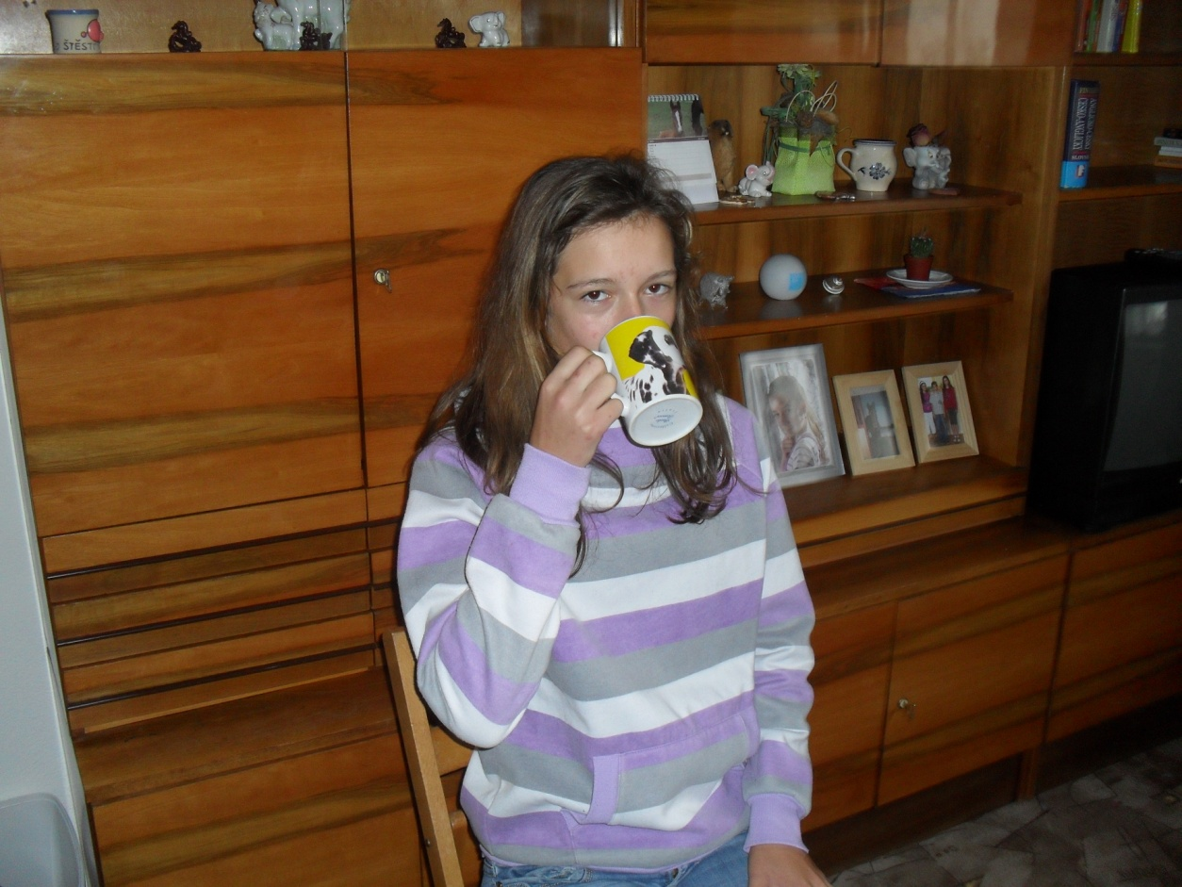
She is drinking.

Slide 13
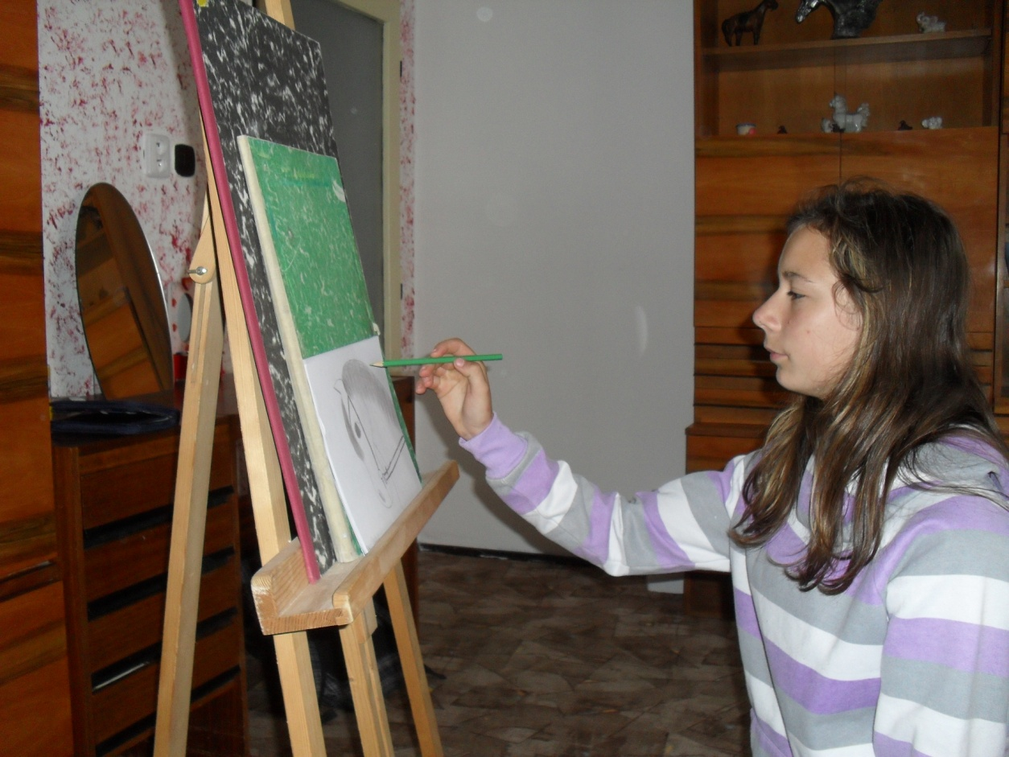
She is drawing.

Slide 14
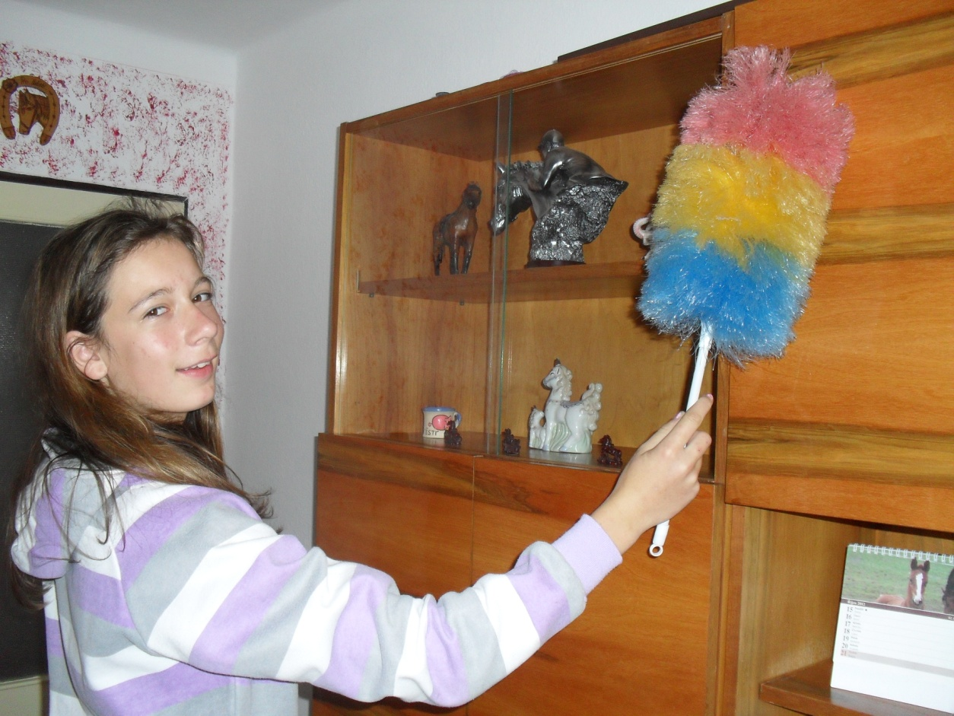
She is cleaning her room.

Slide 15
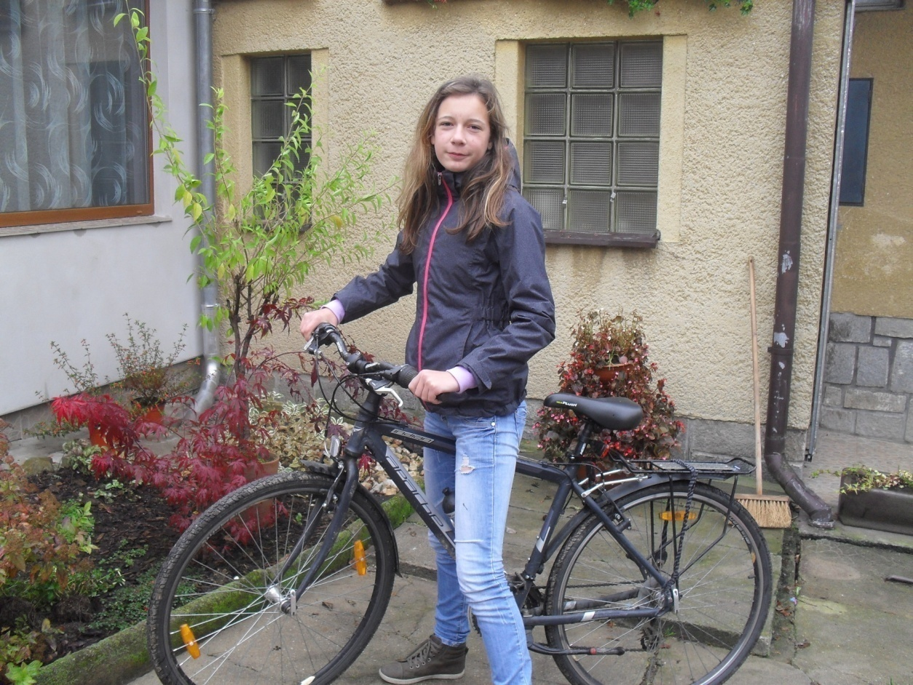
She is riding a bike.

Slide 16
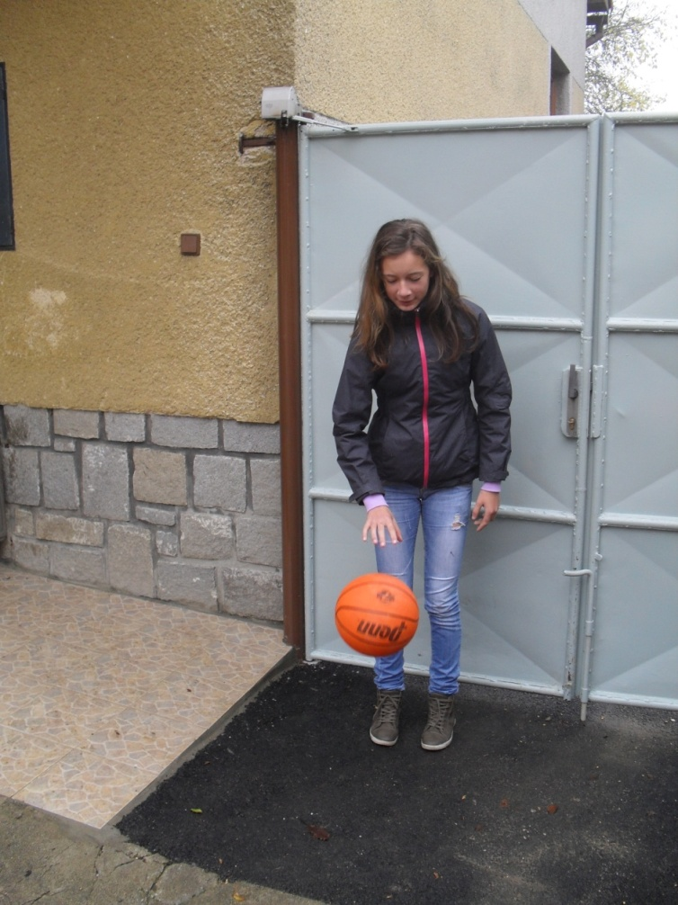
She is playing basketball.

